Slide 1
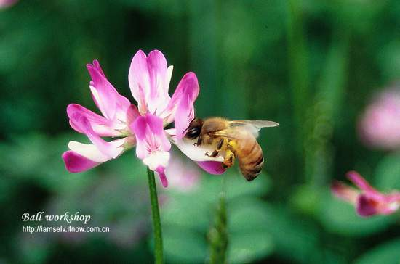
蜜蜂

Slide 2
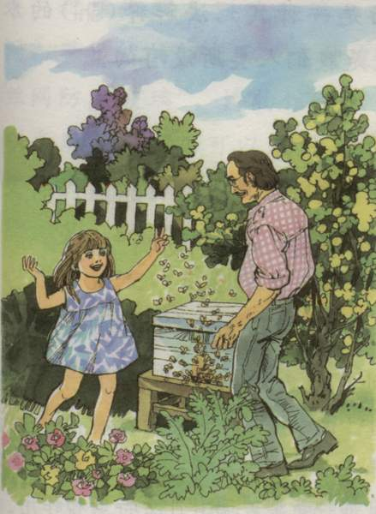
小学语文第七册
蜜
蜂

Slide 3
亨利·法布尔(1823—1915)法国著名科学家、科普作家，曾当过初中数学教师。一次偶然的机会，使他立志做一个为虫子写历史的人。
法布尔是第一位在自然环境中研究昆虫的科学家，他穷毕生之力深入昆虫世界，在自然环境中对昆虫进行观察与实验，真实地记录下昆虫的本能与习性，写成《昆虫记》这部昆虫学巨著。在其朴素的笔下，一部严肃的学术著作如优美的散文，人们不仅能从中获得知识和思想，阅读本身就是一次独特的审美过程。
《昆虫记》共十册，每册包含若干章，每章详细、深刻地描绘一种或几种昆虫的生活：蜘蛛、蜜蜂、螳螂、蝎子、蝉、甲虫、蟋蟀等等。《昆虫记》不仅充满着对生命的敬畏之情，更蕴含着探求真相、追求真理的精神。这就是法布尔精神。如果没有这种精神，就没有《昆虫记》，人类的精神之树将少掉一颗智慧之果。《昆虫记》第一册于1879年问世。1910年，当《昆虫记》第十册问世时，法布尔已经86岁了。

Slide 4
1 这篇课文讲了一件什么事?
2 为了验证蜜蜂有没有辨别方向的能力，作者是怎么做的，结论又是怎样的?
3 作者的结论是怎样得出的？

Slide 5
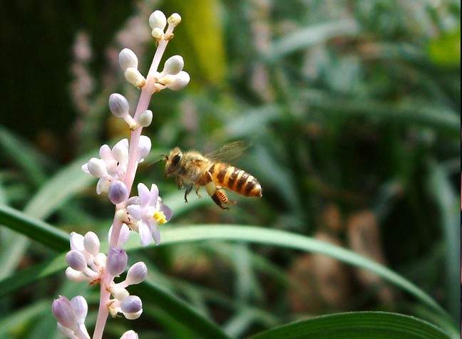
淘课件网 www.taokejian.com

Slide 6
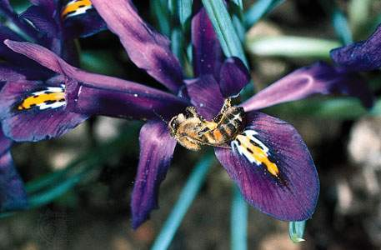

Slide 7
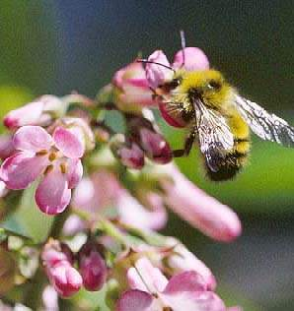

Slide 8
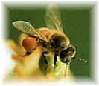

Slide 9
